Slide 1
PARA ABRIR A TELA INTEIRA E OUVIR A MÚSICA, TECLE F5
PARA ROLAGEM, USE
AS SETAS OU O MOUSE

Slide 2
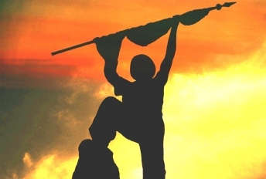
SER SOLDADO

Slide 3
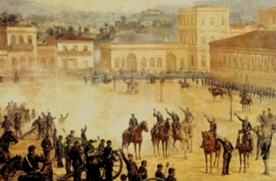
Ser soldado é estar presente na História do Brasil. É ser o construtor dessa História, consolidando a independência, proclamando a República, lutando pela liberdade e democracia, desbravando o interior, guarnecendo as fronteiras,.

Slide 4
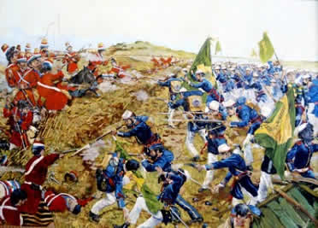
Ser soldado é ter um passado de História e revestido de grandeza. É ter operado o milagre de um Brasil uno e indivisível. É ter lutado contra os agressores externos, tratando-os com respeito, honra e dignidade, nunca com injustiça e menosprezo. É ser um cidadão de bem.

Slide 5
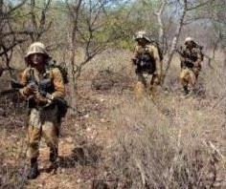
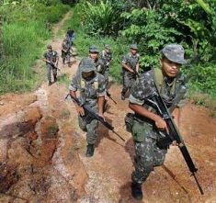
Ser soldado é percorrer cada pedaço deste país-continente. É conhecer suas riquezas e pobrezas, seus mares e rios. É conhecer a caatinga e a floresta, a montanha e o pantanal, os sertões e as fronteiras

Slide 6
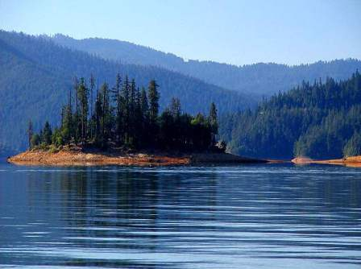
Ser soldado é conhecer as belezas deste imenso país, como os rios, as praias, os coqueirais, as montanhas, os vales, os seringais, as florestas.

Slide 7
Ser soldado é ter por este país uma paixão infinita, um amor que não termina, um orgulho que não se mede, um sentimento que não se acaba.

Slide 8
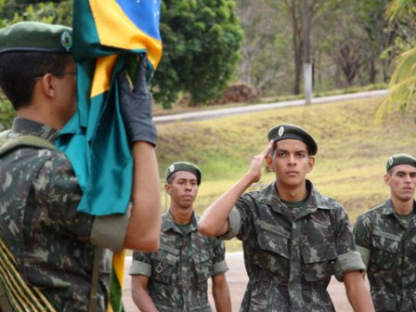
Ser soldado é ser como você. Ter dentro de si um jardim florido com os valores que o quartel lhe ensinou e que você aprendeu para sempre. É ter patriotismo na alma e bondade no coração.

Slide 9
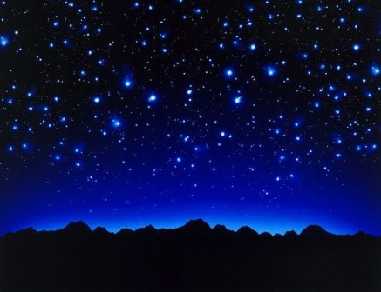
Ser soldado é ficar de sentinela nas noites frias de inverno, tendo como companhia o silêncio das estrelas, a sonolência da lua, a escuridão da noite, o pisca-pisca dos pirilampos.

Slide 10
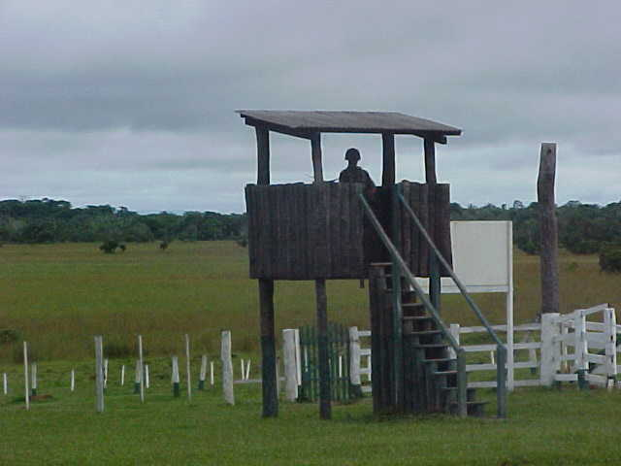
Ser soldado é ficar sozinho em sua guarita, atento e vigilante, ouvindo o uivo do vento nas palmeiras e nas ramagens. É ouvir o barulho da chuva que cai sobre os campos e sobre a mata. É ver no ceu distante o sol ardente que queima a sua pele.

Slide 11
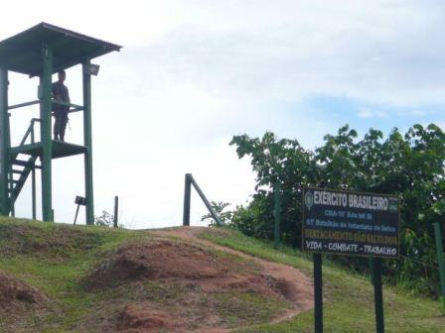
Ser soldado é sentir em sua pele o frio cortante das madrugadas. É estar em sua guarita e ver o orvalho das manhãs cintilar aos raios brilhantes do sol. É cumprir o seu dever de corpo e alma.

Slide 12
Ser soldado é acordar com o canto da alvorada e ver o dia nascer. É interromper o descanso da noite e ir para o quartel, com a alma em festa, para iniciar um novo dia, com a mesma vibração do dia anterior.

Slide 13
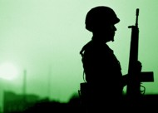
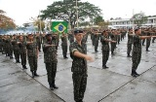
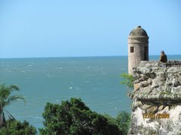
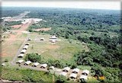
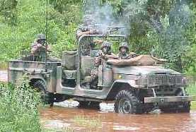
Ser soldado é ter um olhar firme na imensidão do Brasil, cuja soberania jurou defender. É fazer-se presente em todo o país, não importando se este pedaço do Brasil esteja longe ou perto, se oferece conforto ou não. Seu compromisso é com a Pátria, sua luta é pela Paz.

Slide 14
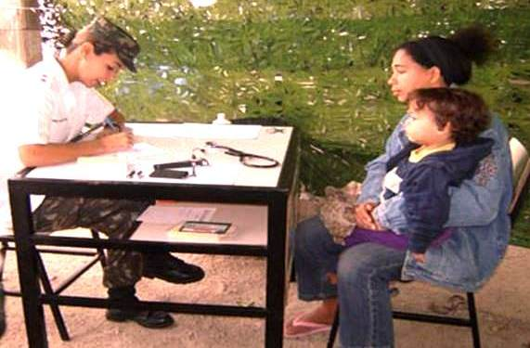
Ser soldado é levar esperança aos que perderam a fé, sonhos aos que deixaram de acreditar, apoio aos que vivem abandonados, solidariedade aos que estão desassistidos.

Slide 15
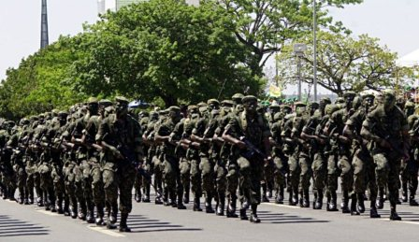
Ser soldado é ter saudade do tempo que não volta mais; como os clarins, as alvoradas, os silêncios, os cantos, as marchas, os desfiles. É ter saudade até mesmo dos coturnos empoeirados.

Slide 16
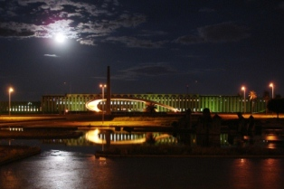
Ser soldado é ter orgulho de seu uniforme e honrá-lo. É não aceitar ofensas gratuitas, partam de onde partir. É exercer a liderança que lhe foi ensinada e defender a Instituição, com altivez e dignidade, mesmo que isto lhe custe o cargo.

Slide 17
Ser soldado é ser como você. Ter entusiasmo e patriotismo, na mesma dimensão da vida. Não calar-se diante de agressões. Ter coragem para defender, com disciplina e firmeza, os valores e os interesses da Instituição. Não permitir que ela seja denegrida.

Slide 18
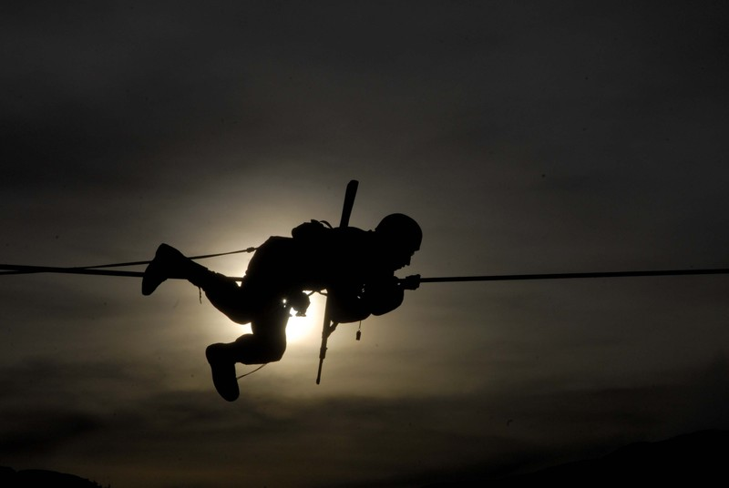
Ser soldado é nunca desistir de ser soldado, como as flores nunca desistem de ser flores, os rios não desistem de ser rios, o mar não desiste de ser mar, a virtude nunca desiste de ser virtude.

Slide 19
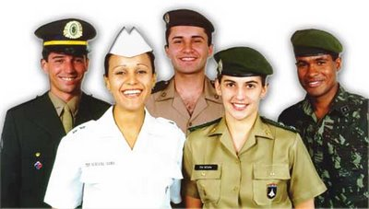
Ser soldado é cumprir o dever com alegria. É fazer coisas simples, mas com vibração e entusiasmo. É ser feliz. É fazer o que muitas pessoas não sabem fazer: amar o Brasil e ser honesto.

Slide 20
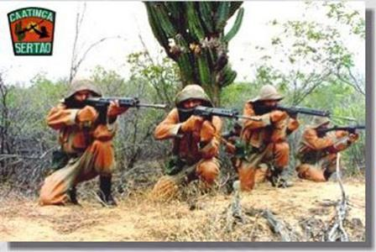
Ser soldado é querer que o sol brilhe em todo o Brasil e não apenas em alguns lugares; é querer que a democracia seja verdadeira para todos e não apenas para alguns; é querer que a corrupção seja combatida sem piedade no país.

Slide 21
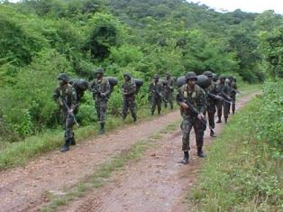
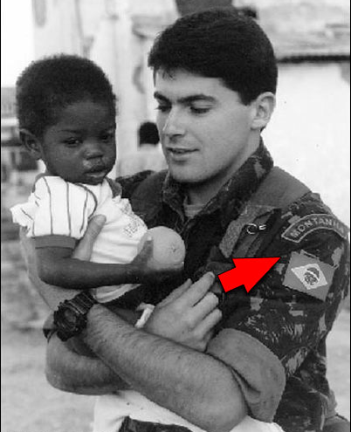
Ser soldado é não ter ódio de ninguém, mesmo quando sofre revanchismo disfarçado; é cumprir a missão, mesmo diante das pequenas moedas que o governo lhe paga; é ser amigo de todas as pessoas. É ter Deus na alma e no coração.

Slide 22
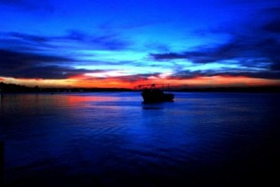
Formatação: Gen Ref José B. Queiroz Fotos e Imagens: Internet jobaque@gmail.com
“Quando a esperança perde a esperança e procura refúgio em algum lugar onde resta esperança, esse lugar é o coração de um soldado”
Envie esta mensagem a todas as pessoas que têm coração de soldado

